Slide 1
Mokytojų reikalai Lietuvos ir Europos tyrėjų akiratyje
Dr.Eglė Pranckūnienė, MTC, KU, LETA
PEDAGOGINIŲ DARBUOTOJŲ KVALIFIKACIJOS TOBULINIMĄ VYKDANČIŲ INSTITUCIJŲ DARBUOTOJŲ SEMINARAS
NŠA, 2025 11 07

Slide 2

Apie ką kalbėsiu
01 | Svarbūs Lietuvos tyrėjų darbai
02 | LETA metinės konferencijos atgarsiai
03 | Edukacijos proveržio projektai pedagogų profesinio tobulėjimo srityje
04 | Dėl ko trūksta mokytojų Europoje?
05 | Dirbtinis intelektas mokytojų profesiniam tobulėjimui

Slide 3

Monografija: Mokytojų galia: klestėti, ne tik išgyventi, 2025
VDU mokslininkės:
Loreta Bukštytė-Marmienė
Jūratė Česnavičienė
Rasa Nedzinskaitė-Mačiūnienė
Agnė Brandišauskienė

Slide 4
Mokytojo galia
Pasitenkinimas darbu
Įsipareigojimas organizacija
Organizacijos pokyčių įveika

Slide 5
Mokytojų vidiniai ištekliai
Atsparumas
Kolektyvinis (savi) veiksmingumas
Psichologinis įgalinimas

Slide 6
Svarstomi klausimai
Kas yra mokytojo galia ?
Kas sąlygoja mokytojo galią: vidiniai asmeniniai ir bendruomenės ištekliai.
Mokytojo galios skatinimas nepalankaus socialinio, ekonominio ir kultūrinio konteksto sąlygomis veikiančiose mokyklose.

Slide 7
Mokyklos siekiai
Mokytojų gerovė ir pozityvus organizacinis elgesys
Mokinių gerovė ir mokymosi pažanga

Slide 8
Kas svarbu:
Koncentruojamasi į pozityvius su mokytojo veikla susijusius reiškinius – mokytojo galią
1
Kokia organizaciniai veiksniai, vadovų elgesys, mokytojų vidiniai ištekliai stiprina mokytojo galią
2
Mokyklos kaip besimokančios bendruomenės stiprinimo poreikiai
3

Slide 9
LETA atgarsiai
2025 10 16-17, VUŠA

Slide 10
Esminės temos
Atsparumas
Įtrauktis
Inovacijos
Kokia uodega vizgina švietimo šunį?
Ką mokslas gali duoti švietimo praktikai ir politikai
Kaip plėtojosi švietimas ir švietimo tyrimai per 35 Nepriklausomybės metus Lietuvoje, Latvijoje, Estijoje ir Ukrainoje

Slide 11
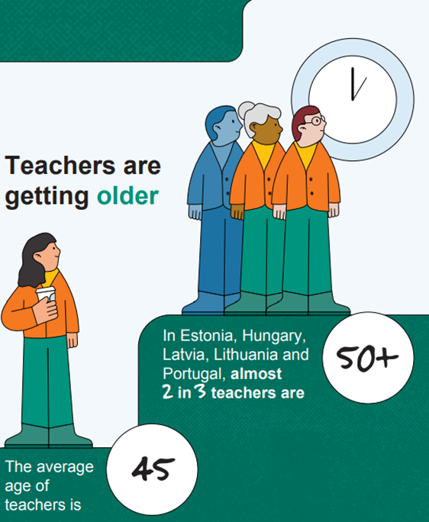
Estijos švietimo iššūkiai
Perėjimas prie estų kalbos mokymo
Rezultatų skirtumas tarp gimtųjų (estų) ir rusakalbiųmokinių /
suaugusiųjų
Daug mokytojų (30 proc., palyginti su 19 proc. EBPO) patiria stresą
Mokytojai teigia, kad yra pavargę nuo nuolatinių pokyčių ir reformų
Mokytojų trūkumas
45 proc. mokytojų nori palikti profesiją per ateinančius 5 metus
(TALIS, The Teaching and Learning International Survey, 2025)
Trasberg, 2025

Slide 12
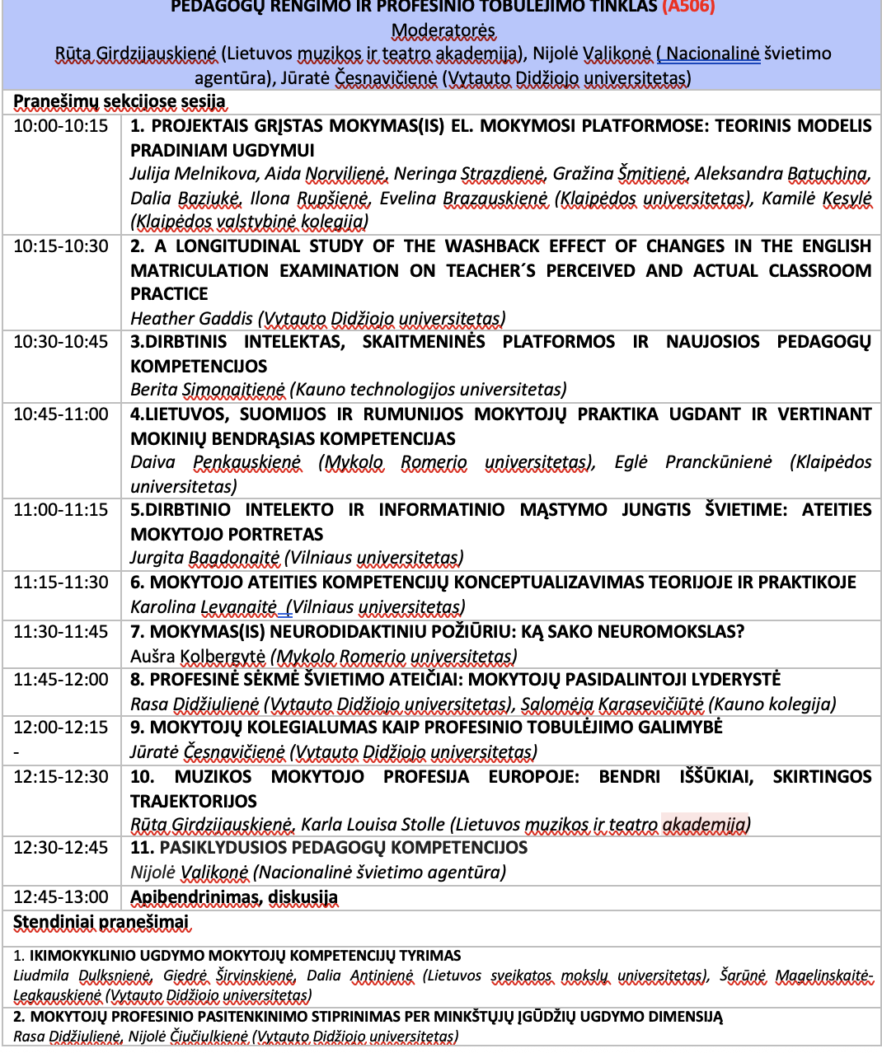
Pagrindinės temos pedagogų profesinio tobulėjimo srityje
Naujos pedagogų kompetencijos
Mokytojų vaidmuo,patirtys keičiantis ugdymo praktikai
Mokytojų kolegialumas, pasidalytoji lyderystė

Slide 13
Edukacijos proveržio projektai

Slide 14


Slide 15
Europos tyrėjų asociacijos metinės konferencijos (ECER) atgarsiai
2025 m. Belgradas

Slide 16
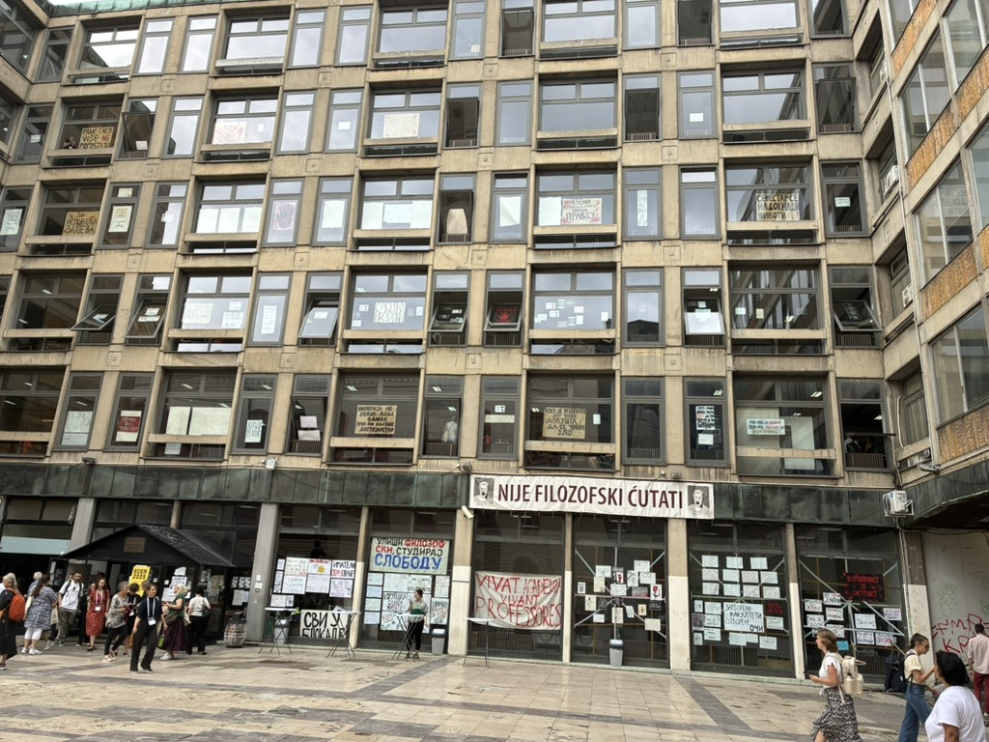
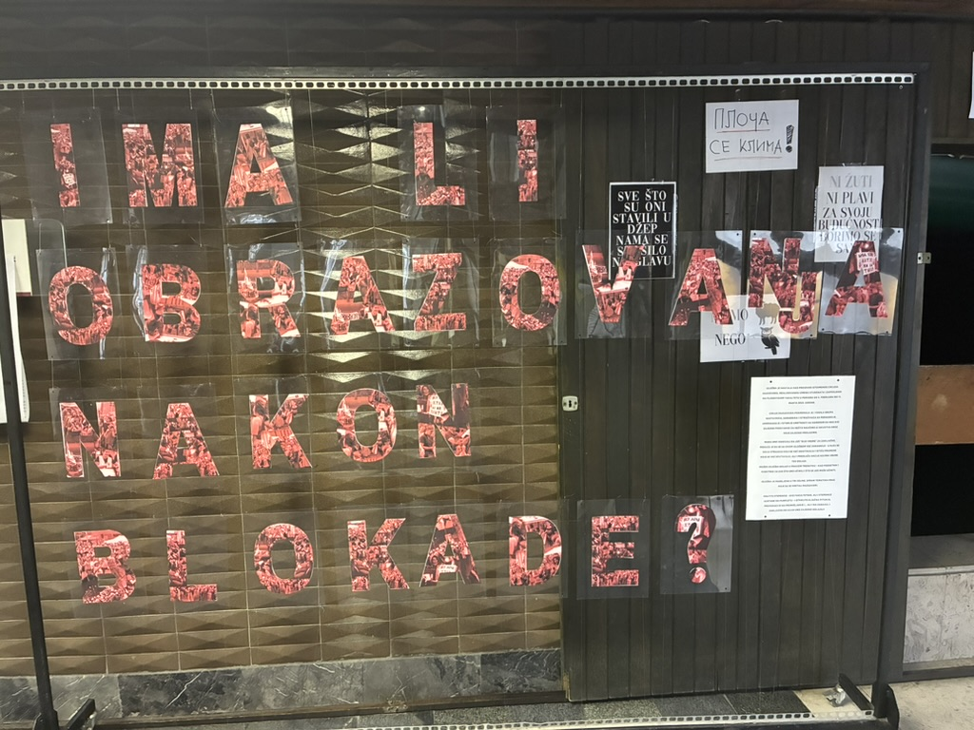
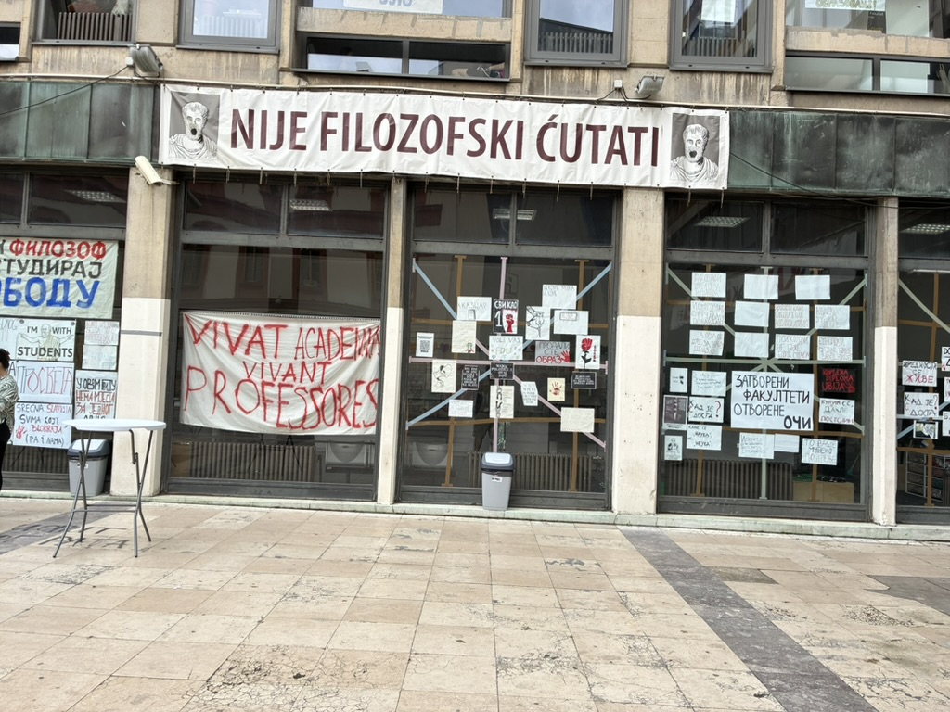

Slide 17
Mokytojų trūkumo problematika Europoje

Slide 18
Mokytojų trūkumas – nenuoseklių švietimo reformų pasekmė
Švietimo reformos:
padidina mokytojų paklausą (pvz. mokyklinio amžiaus ankstinimas, naujų mokomųjų dalykų įvedimas)
sutrikdo pasiūlą (pvz. mokytojų rengimo pertvarka)
pablogina darbo sąlygas, padidina darbo krūvį (ugdymo turinio , vertinimo reformos)
Reformos dažniau reaktyvios nei proaktyvios, trumpalaikių problemų sprendimas
Stokojama ilgalaikės strategijos, gilių diskusijų nacionaliniu mastu
Reformos keičia vienos kitas, stokojama jų poveikio vertinimo.
(Švedijos, Austrijos, Italijos tyrėjų įžvalgos)

Slide 19


DI kuriami avatarai mokytojų rengimui ir profesiniam tobulėjimui

Slide 20
Ukrainos mokytojų pamokos
Švietimas kaip gelbėjimosi ratas - ne tik tiesiog darbas, bet ir būdas išsaugoti prasmę ir žmogiškumą chaose.
Atsparumas per ryšį - stiprybė kyla iš empatijos, bendro tikslo ir kūrybiškumo, o ne izoliacijos.
Mokymasis kaip taikos kūrimas - Net karo metu švietimas ir moksliniai tyrimai gali padėti pamatus atsigavimui ir susitaikymui.
Išmanymas nėra trapus. Jis gali atlaikyti perkėlimą, praradimą ir net smurtą.
bet jis negali pakelti nemokšiškumo.
Oksana Zabolotna , Ukrainos mokytojų ir mokinių atsparumas, LETA, 2025 10 16

Slide 21


Slide 22
Ačiū ir sėkmės!!!
Dr.Eglė Pranckūnienė, egle@mtc.lt

